Slide 1

Курсовая работа
Тема : Разработка базы данных для магазина бытовой техники
Подготовил Гаврин Кирилл Андреевич
Частное учреждение профессионального образования
«Высшая школа предпринимательства»
(ЧУПО «ВШП»)

Slide 2
Цель курсовой работы
Целью данной курсовой работы является разработка базы данных для магазина бытовой техники, которая предназначена для оптимизации управления товарами, заказами и клиентской информацией.

Slide 3
Задачи курсовой работы :
Для достижения этой цели необходимо выполнить нижеперечисленные задачи:
1. Провести анализ требований к базе данных магазина бытовой техники
2. Спроектировать схему базы данных, отражающую основную деятельность магазина бытовой техники
3. Разработать базу данных
4. Заполнить базу данных тестовыми данными

Slide 4
Объект и предмет исследования.
Объект исследования
Объектом является база данных
Предмет исследования
Предметом исследования является база данных для магазина бытовой техники

Slide 5
Введение в разработку базы данных для интернет-магазина по продаже бытовой техники
Важность эффективного управления данными для успешной деятельности бизнеса в современном обществе.
Актуальность создания и управления базами данных для компаний в розничной торговле.
Увеличение объемов данных и конкуренции, требующих эффективного управления всеми аспектами бизнеса.
Разработка базы данных для магазина бытовой техники с целью оптимизации управления товарами, заказами и клиентской информацией.

Slide 6
Теория о разработке базы данных
Классификация баз данных по типам
Примеры популярных СУБД в каждой категории
Реляционные: MySQL, PostgreSQL
Документоориентированные: MongoDB, CouchDB
Ключ-значение: Redis, DynamoDB
Графовые: Neo4j, ArangoDB
Временные: InfluxDB, TimescaleDB
Реляционные базы данных
Документоориентированные базы данных
Ключ-значение базы данных
Графовые базы данных
Временные базы данных

Slide 7
Анализ предметной области и существующих решений
Важность создания и управления базами данных для компаний в розничной торговле
Обеспечение эффективного управления данными
Поддержка принятия решений на основе данных
Улучшение обслуживания клиентов

Slide 8
Анализ предметной области и существующих решений
Увеличение количества транзакций и данных о клиентах
Необходимость быстрого анализа данных
Конкуренция требует инновационных решений
Рост объемов данных и конкуренция в сфере розничной торговли

Slide 9
Требования к базе данных для магазина бытовой техники
Исходя из исследованных типов баз данных, я выбрал реляционные базы данных, они подойдут для создания таблиц и связей между сущностями.
База данных будет хранить информацию о товарах, их характеристиках, а также данные о клиентах и их заказах.

Slide 10
Требования к базе данных для магазина бытовой техники
1.База данных должна находиться в одной из нормальных форм:
3NF (третья нормальная форма)
BCNF (нормальная форма Бойса-Кодда)
4NF (четвертая нормальная форма).
2. Масштабируемость базы данных
Одно из важных требований является масштабируемость базы данных. Так как внутри магазина может быть много клиентов и товаров, база данных должна быть подготовлена для обработки больших объемов информации и увеличения числа записей в таблицах.

Slide 11
Требования к базе данных для магазина бытовой техники
3. Основные характеристики и функциональные требования
1. Характеристики клиентов и их адресов
Поддержка множественных адресов для одного клиента
Ведение истории изменения данных клиентов и адресов
2. Характеристики товаров
Отслеживание количества товара на складе
Обновление информации о товарах и их ценах
3. Характеристики заказов
Поддержка множественных заказов от одного клиента
Ведение истории заказов
4. Управление доступом и безопасность
Необходимо создать роли для управления базой данных. Разные пользователи будут иметь различные уровни доступа. Администраторы смогут управлять базой данных, включая добавление, изменение и удаление записей. Обычные пользователи смогу только просматривать данные.

Slide 12
ВЫБОР СУБД
СУБД- Средство управления базами данных.
MySQL выбрана в качестве СУБД для проекта из-за простоты использования, широкого распространения, высокой производительности и масштабируемости.
MySQL Workbench выбран для создания базы данных, предоставляя возможности ERD создания, визуального моделирования данных, реверс-инжиниринга, SQL редактора, автозавершения и отладки.

Slide 13
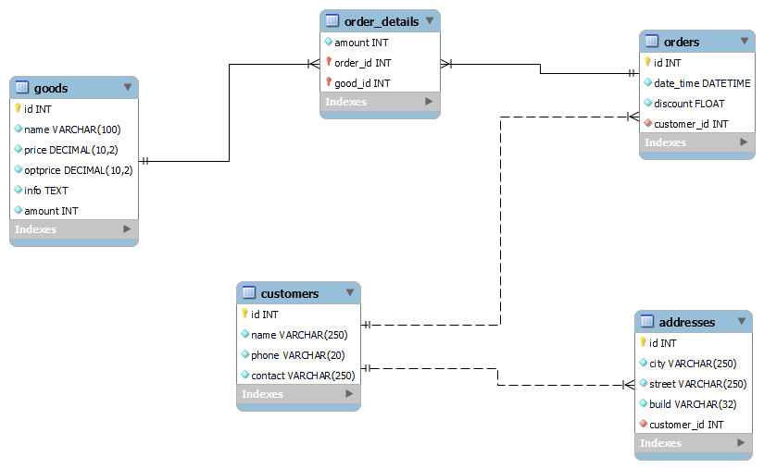
Схема базы данных

Slide 14
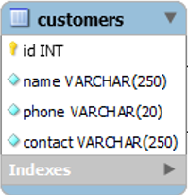
СОЗДАНИЕ ТАБЛИЦ
Создание таблицы [customers]
Таблица [customers] содержит столбцы: id, name, phone, contact.
Для колонки используется id тип данных INT, используются Primary Key, Not Null и Auto Increment. Тип данных INT используется для хранения идентификатора клиента. Для name используется тип данных VARCHAR(250)– покрывает строку, где максимальная длина не превышает 250 символов. Применяется Not Null
Для phone используется VARCHAR(20)- позволяет хранить номера в удобочитаемом формате, который можно легко адаптировать под стандартные и международные форматы телефонных номеров.
Для contact используется VARCHAR(250)- обеспечивает достаточно места для хранения большинства адресов электронной почты.

Slide 15
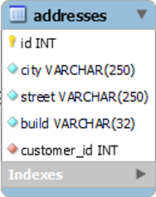
СОЗДАНИЕ ТАБЛИЦ
Создание таблицы [addresses]
Таблица [addresses] содержит столбцы: id, city, street, build, customer_id.
Для колонки id используется INT, Primary Key, Not Null, Auto Increment – используется для идентификации записи
Для сity и street используется VARCHAR(250)- покрывает строку, где максимальная длина не превышает 250 символов, применяется Not Null Для build используется VARCHAR(32)- Этот выбор позволяет эффективно хранить номера домов в базе, учитывая их возможную вариативность, применяется Not Null
customer_id: тип данных INT. Используется для связи с customers. Связь 1:n один ко многим показывает, что у 1 клиента может быть несколько адресов, применяется Not Null

Slide 16
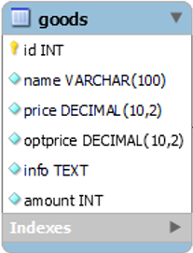
СОЗДАНИЕ ТАБЛИЦ
Создание таблицы [goods]
Таблица goods имеет столбцы: id, name, price, optprice, info, amount.
Для колонки id используется INT, Primary Key, Not Null, Auto Increment – используется для идентификации записи
Для колонки name используется VARCHAR(100) - Данный тип подходит для наименования товара, применяется Not Null
Для price, optprice используется тип DECIMAL(10,2)- выбранный тип используется для хранения чисел с фиксированной точностью
Для info используется TEXT – может хранить до 65535 символов, что позволяет вмещать описания, применяется Not Null [2]
Для amount используется INT, Not Null – для хранения количества конкретного товара, применяется Not Null

Slide 17
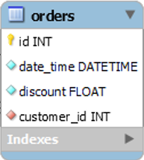
СОЗДАНИЕ ТАБЛИЦ
Создание таблицы [orders]
Таблица orders имеет столбцы: id, date_time, discount, customer_id
Для колонки id используется INT, Primary Key, Not Null, Auto Increment – используется для идентификации записи
Для колонки date_time используется тип данных DATETIME – позволяет хранить полные значения даты и времени. Диапазон значений: 1000-01-01 00:00:00 — 9999-12-31 00:00:00, Not Null [3]
Для колонки discount используется FLOAT - используется для хранения скидок, которые могут быть выражены в виде дробных значений, например, 10.5% или 0.15, Not Null [4]
customer_id: тип данных INT. Используется для связи с customers. Связь 1:n один ко многим показывает, что у 1 клиента может быть несколько заказов, Not Null

Slide 18
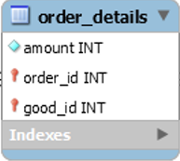
СОЗДАНИЕ ТАБЛИЦ
Создание таблицы [orders_detalis]
Таблица order_detalis имеет столбцы: amount, order_id, good_id
Для колонки amount тип данных INT – количество единиц в заказе, Not Null
order_id: тип данных INT, Primary Key. Внешний ключ для реализации связи n:n многие ко многим, Not Null
good_id: тип данных INT, Primary Key. Внешний ключ для реализации связи n:n многие ко многим, Not Null

Slide 19
ЗАКЛЮЧЕНИЕ
В ходе выполнения данной курсовой работы была достигнута цель, заключающаяся в разработке базы данных для магазина бытовой техники, предназначенной для управления товарами, заказами и клиентской информацией.
Были исследованы основные потребности магазина бытовой техники в части управления данными, проведен анализ существующих проблем и потребностей, связанных с обработкой и хранением информации.
Разработанная база данных предоставляет эффективный инструмент для управления информацией о клиентах, товарах и заказах, что обеспечивает необходимую функциональность для эффективного управления магазином бытовой техники.
Таким образом, разработка базы данных для магазина бытовой техники представляет собой важный шаг в направлении улучшения управления и повышения конкурентоспособности компании на рынке розничной торговли, способствуя созданию условий для более эффективного удовлетворения потребностей клиентов и оптимизации внутренних бизнес-процессов.

